Slide 1

Introdução a linguagem R

Slide 2
Conteúdo
Introdução a lógica de programação;
Introdução a linguagem de programação R;
Variáveis;
Estruturas de controle;
Estruturas de repetição;
Estruturas de dados.
Backends dplyr: dbplyr, dtplyr e arrow
Pacotes Tidyverse
Extraindo valor de dados;
Ferramentas modernas para dados: Polars e DuckDB

Slide 3
Tipos de Dados

Slide 4
Tipos de dados
Característica | Dados Estruturados | Dados Não Estruturados | Dados Semiestruturados
Natureza | Usualmente quantitativa | Usualmente qualitativa | Pode ser quantitativa e qualitativa
Modelo | Predefinido e é difícil alterá-lo | Modelo bem flexível | Tem flexibilidade, mas também possui estrutura
Formato | Número limitado de formato de dados | Grande variedade de formatos de dados | Diversa variedade de formatos
Banco de dados | Bancos baseados em SQL são utilizados | Bancos de dados NoSQL | Bancos de dados relacionais
Pesquisa | Fácil e rápido para localizar e pesquisar esses dados | Como não tem estruturas, é muito difícil procurar esses dados | Pesquisa difícil, mas não tanto quanto nos não estruturados
Análise | Fácil análise | Análise difícil | Análise difícil
O que são dados semiestruturados e como organizá-los? (xpeducacao.com.br)

Slide 5
Tipos de Arquivos

Slide 6
XML
<breakfast_menu>
<food>
<name>
Belgian Waffles
</name>
<price>
$5.95
</price>
<description>
Two of our famous Belgian
Waffles with plenty of real
maple syrup
</description>
<calories>
650
</calories>
</food>
</breakfast_menu>
Formato não-binário:
Representa informações a partir de elementos definidos por ‘tags’;
Possui um schema;
A busca por valores neste tipo de arquivo pode ser complexa.
XML para iniciantes - Suporte da Microsoft
XML - Wikipedia

Slide 7
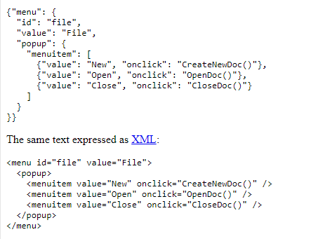
JSON
Formato não-binário:
Representa informações a partir de elementos definidos por ‘nós’;
A busca por valores neste tipo de arquivo pode ser complexa;
Buscas efetivas podem depender de bibliotecas.
JSON - Wikipedia

Slide 8
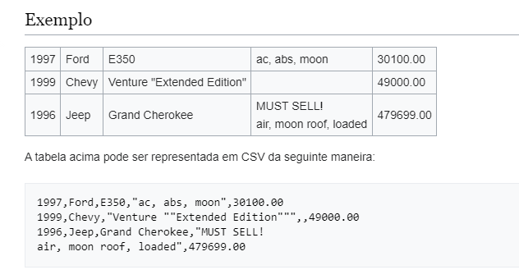
CSV
Formato não-binário:
Representa informações a partir valores separados por virgula;
Pode ter uma estrutura tabular;
Pode ter uma estrutura baseada em tamanhos fixos;
Relativamente efetivo para a análise;
Tamanho do arquivo pode ser um impeditivo.
Comma-separated values – Wikipédia, a enciclopédia livre (wikipedia.org)

Slide 9
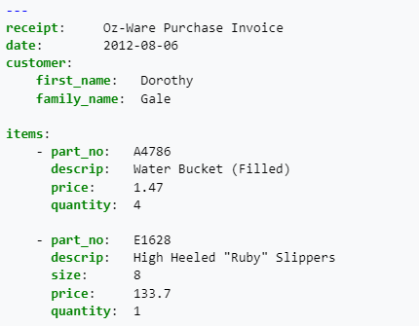
YAML
Formato não-binário:
Representa informações a partir valores indentados;
Frequentemente utilizado para arquivos de configuração.
YAML – Wikipédia, a enciclopédia livre (wikipedia.org)

Slide 10
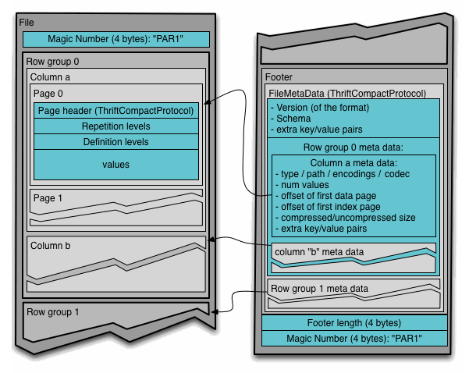
Parquet
Arquivo binário
Otimizado para leitura;
Comum em ambientes Spark e Hadoop;
Formato popular em soluções BigData;
Compatível com formatos de tabela Iceberg, Hudi e Delta
apache/parquet-format: Apache Parquet (github.com)
Apache Parquet - Wikipedia

Slide 11
Avro
Arquivo binário
Otimizado para escrita;
Comum em ambientes Spark e Hadoop;
Formato utilizado em soluções BigData;
Specification | Apache Avro
Apache Avro - Wikipedia

Slide 12
Feather
Arquivo binário
Pensado para ser uma solução agnóstica de armazenamento de DataFrames
Pensado para aprimorar a comunicação R e Python;
Não é muito popular e não possui documentação extensiva;
Baseado na implementação IPC do Apache Arrow.
Feather File Format — Apache Arrow v15.0.2

Slide 13
Shape e GeoParquet
Arquivo binário
Arquivos voltados a representação de dados geográficos;
O IBGE disponibiliza diversas informações no formato SHP;
Arquivos GeoParquet podem ser utilizados em ambientes de Big Data, que já possuam componentes Spark ou Flink;
Arquivos Shape são excelentes para representar polígonos.
ESRI Shapefile Technical Description
geoparquet.org/releases/v1.0.0/

